Slide 1

Algoritmos de Búsqueda Informada A* Search
Búsqueda preferente por lo mejor-Estrellas

Slide 2
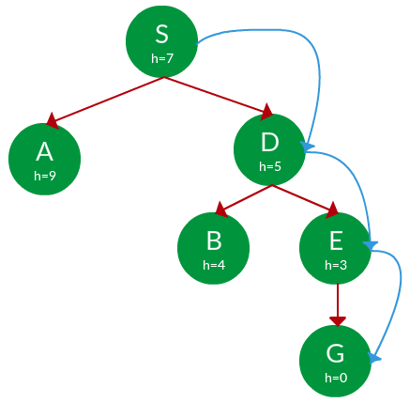
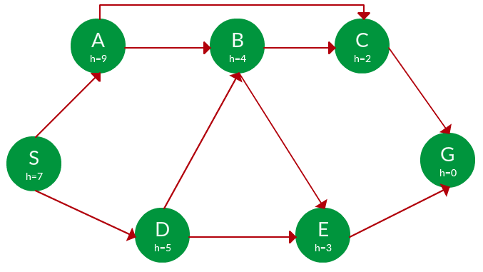
Greedy Search - Codiciosa
h(x) = h

Slide 3


Búsqueda en A* (tree search) | Reglas
Conocido como búsqueda A*
Este algoritmo combina la búsqueda de costo uniforme y greedy search
En esta búsqueda, la heurística es la suma del costo basado en costo uniforme, denotado por g (x), y el costo en búsqueda codiciosa(greedy search) , denotado por h (x). El costo sumado se denota por f (x).
Una búsqueda A * es óptima solo cuando para todos los nodos, el costo directo de un nodo h (x) subestima el costo real h * (x) para alcanzar la meta. Esta propiedad de A * heurística se llama admisibilidad.

Slide 4
f(n) puede llamarse el costo estimado de la solución más barata, pasando por n.
Es posible demostrar que esta estrategia es completa y óptima, dada una restricción de h.
La restricción es escoger una función h que nunca sobreestime el costo que implica alcanzar la meta.

Slide 5

Búsqueda en A* (graph search)| Reglas
No expanda el mismo nodo mas de una vez
Heurístico. La búsqueda de gráficos es óptima solo cuando el costo hacia adelante entre dos nodos sucesivos A y B, dado por h (A) - h (B), es menor o igual al costo hacia atrás entre esos dos nodos g (A -> B). Esta propiedad de la búsqueda de gráficos heurística se llama consistencia.

Slide 6
A* : "Una búsqueda de estrellas".
Generalmente mejora el rendimiento al estimar la heurística para minimizar el costo del siguiente nodo visitado.

Slide 7
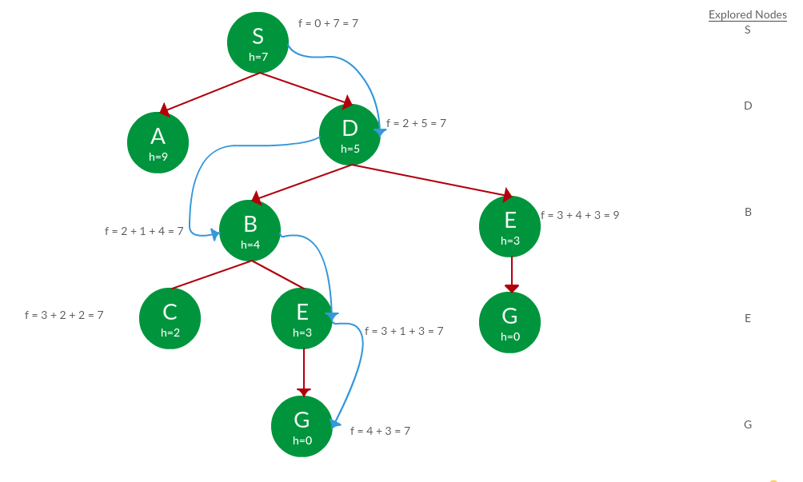
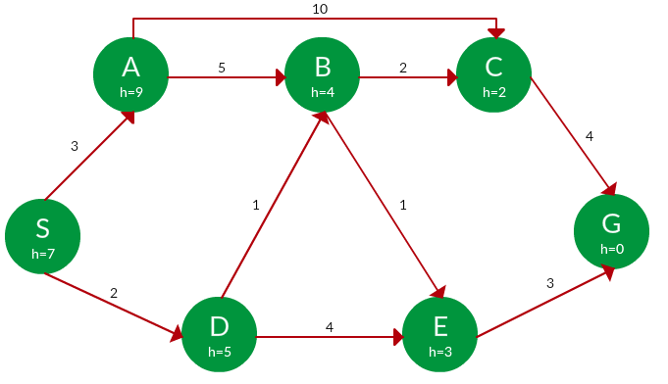

Búsqueda en A* | Ejemplo
Nodo inicial S y nodo final G
2
g(x)
3
h(x) = h
1
4
2
1
3

Slide 8
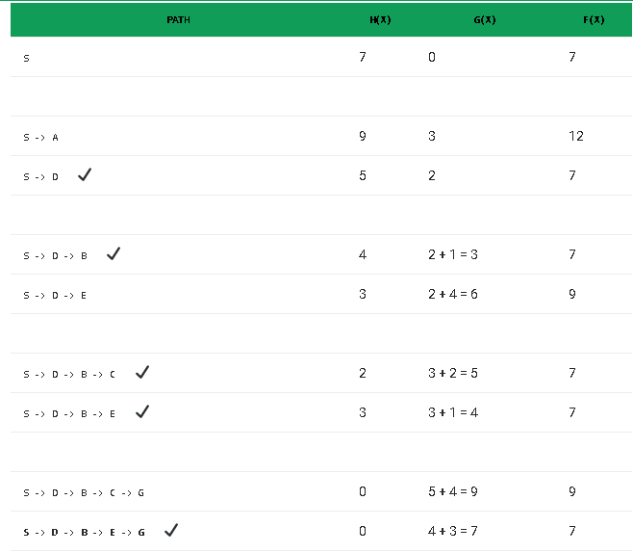

A* (tree search)
Nodo inicial S y nodo final G
Notes:
Una buena función heurística debería ser admisible, lo que significa que la función heurística debería tener un valor menor (o igual) al costo real para alcanzar la meta:

Slide 9
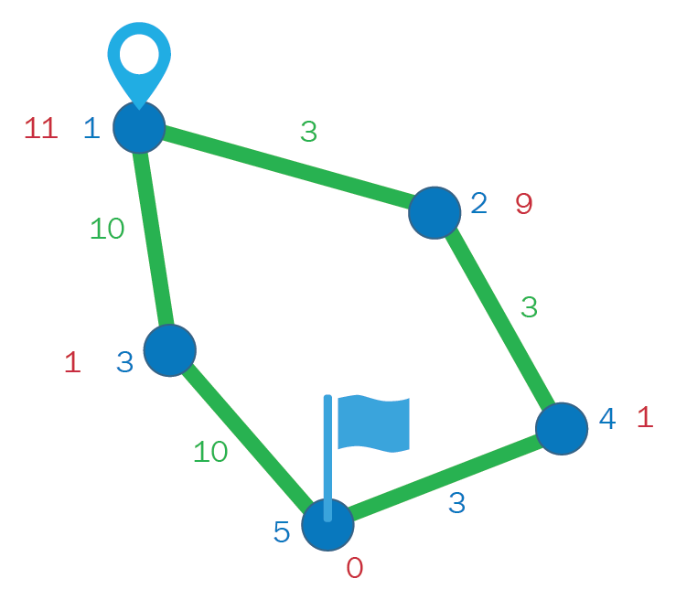
Resolver
Nodo inicial 1 y nodo meta 5

Slide 10
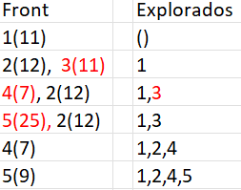
Resolver
Nodo inicial 1 y nodo meta 5
Coto: 9

Slide 11
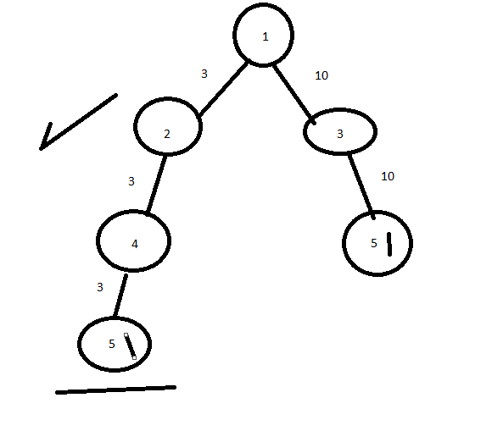

Slide 12
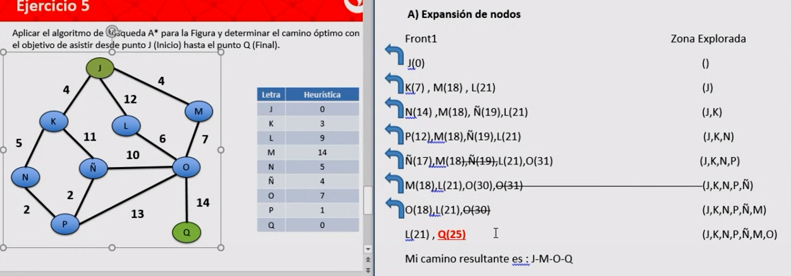
Longitud del camino: 3
Nodos no expandidos: 1 (L)
Costeo del camino: 25
Notes:
Longitud del camino=3
Nodos no expandidos: 1 (L)
Costeo del camino: 25

Slide 13
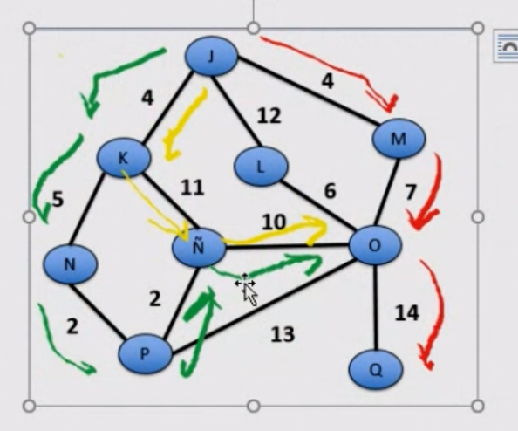
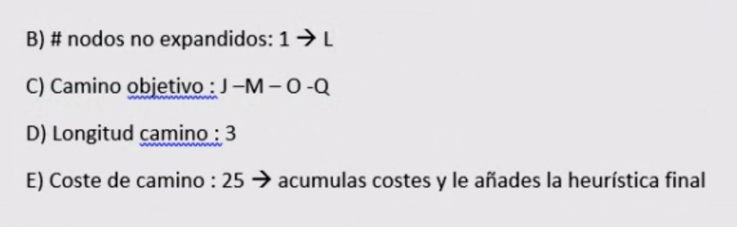

Slide 14
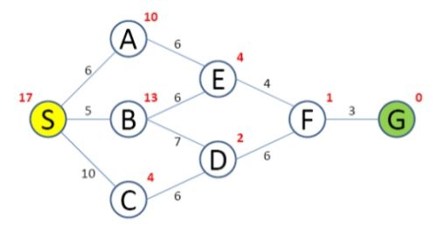

Slide 15
Definición de heurísticas: diseño de conjeturas informadas
A menudo descrito como una regla empírica , una heurística es una regla o conjunto de reglas utilizadas para evaluar un estado. Puede usarse para definir criterios que un estado debe satisfacer o medir el desempeño de un estado específico.
Una heurística puede interpretarse como una suposición elegante en términos sociales y debe verse más como una guía que como una verdad científica con respecto al problema que se está resolviendo
Notes:
Se utiliza una heurística cuando no es posible un método claro para encontrar una solución óptima. Una heurística puede interpretarse como una suposición educada en términos sociales y debe verse más como una guía que como una verdad científica con respecto al problema que se está resolviendo.

